Slide 1
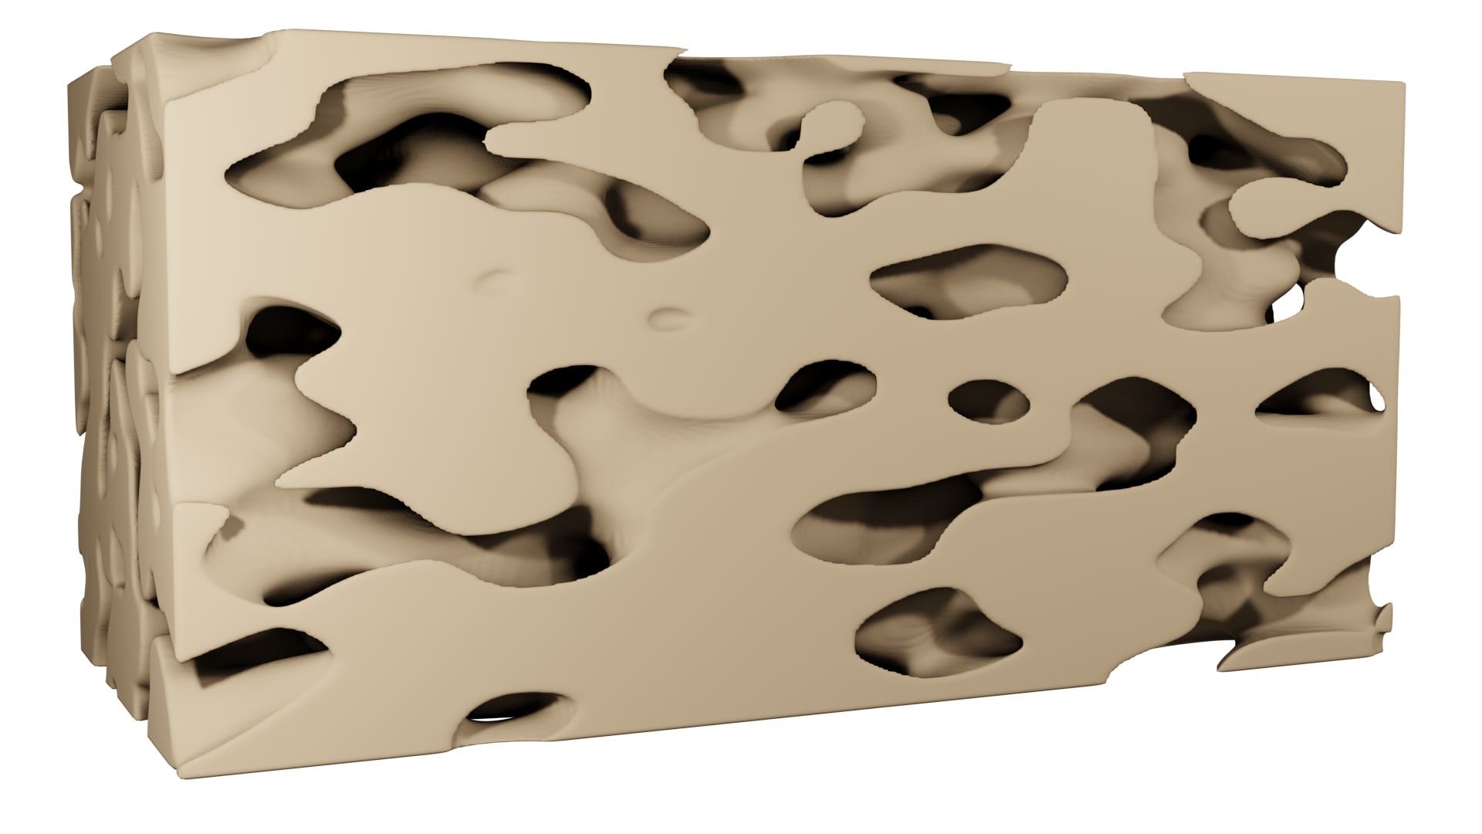

















$$k_{sm}$$
$$k_{M}$$
$$k_{M}$$
$$k_{M}$$
$$k_{M}$$
$$k_{ms}$$
$$k_{ms}$$
$$k_{M}$$
$$k_{M}$$
$$k_{M}$$
$$k_{M}$$
$$k_{ms}$$
$$k_{s}$$
$$k_{s}$$
$$k_{s}$$
$$k_{s}$$
solution
$$λ$$
$$λ$$
$$λ$$
$$λ$$
$$λ$$
solution
$$λ$$
$$δ=mλ$$

